Slide 1
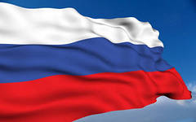
Классный час на тему
«Поговорим о патриотизме»
Классный час на тему
«Поговорим о патриотизме»
6 «Б» класс
Классный руководитель Чистякова С.Н.
2013 год

Slide 2
«Родина – это исторически сложившаяся социально-экономическая, политическая и
культурная среда, в которой родился человек,
с которой связана история его народа.»
(С.И. Ожегов «Толковый словарь»)
А.Н. Толстой: « Что такое Родина? Это весь народ,
совершающий на данной площади своё историческое движение. Это прошлое народа, его настоящее и будущее. Это его своеобразная культура, его язык, его характер».

Slide 3
Патриотизм (греч. Patris – Родина, Отечество) –
любовь к своей Родине, народу, его истории, языку, национальной культуре; преданность Родине, гордость
за неё, стремление служить её интересам, защищать от врагов.
Б.Шоу: « Патриотизм – это убеждение, что твоя страна лучше других, потому что именно ты в ней родился».
Патриотизм – это чувство любви к своему народу,
гордость за его успехи, победы и горечь за неудачи и поражения.
Патриот – человек, проникнутый патриотизмом.

Slide 4
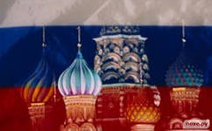
Ковалёва Е. «Быть патриотом…»
Быть патриотом… Что же это значит?
А это значит Родину любить.
А это значит честно, бескорыстно
Отечеству любимому служить.
Любить его историю седую,
Святые лики русских матерей,
Которые не раз в годину злую
В бой провожали собственных детей.
Учить детей гордиться своим родом
И честь его блюсти и сохранять.
Быть лучшей частью русского народа,
Которую не смог никто подмять.

Slide 5
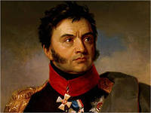
Патриоты России
В Отечественной войне 1812 года в бою у Салтановки русские войска дрогнули под напором французской армии. Тогда генерал Раевский лично повёл пехоту в атаку. Вместе с ним шли его сыновья. Старший сын нёс знамя Смоленского полка. Пример генерала вдохновил россиян: в штыковой атаке противник был отброшен.
Николай Раевский

Slide 6
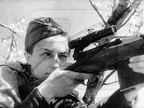
Людмила Михайловна Павлюченко –
снайпер, уничтожила 309 гитлеровцев. Такой
счёт уничтоженных врагов не имел ни один
мужчина.

Slide 7
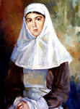
Дарья Севастопольская
Более двух месяцев работала в лазарете и на перевязочных пунктах в осаждённом Севастополе. Под пулями и снарядами выносила раненых с поля боя. Ей было 16 лет.

Slide 8
Юрий Смирнов
В бою тяжело ранен и захвачен в плен. Немцы жестоко пытали его, но мужественный воин не выдал военной тайны. Немцы распяли его на кресте.

Slide 9
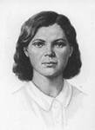
Валерия Гнаровская
Вынесла с поля боя 47 раненых. Защищая
их от вражеского танка, со связкой гранат бросилась под танк. Ей было 19 лет.

Slide 10
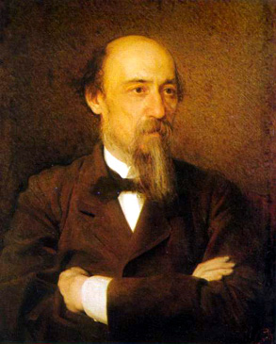
Н.А. Некрасов писал:
«Гражданин – это человек, мысли и
поступки которого направлены
на благо Отечества, на благо своего
народа»

Slide 11
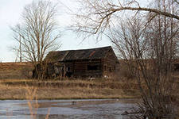
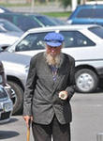
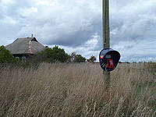
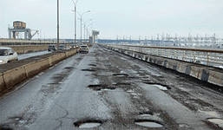
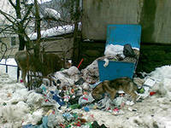
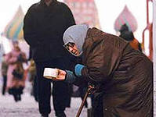
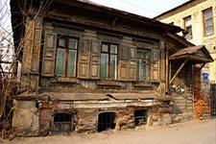
Это тоже наша Россия.

Slide 12
Кто такой патриот?
Каждый, кто любит то место, где родился и вырос.
Тот, кто любит и не забывает своих родителей, свой дом.
Кто с гордостью осознаёт, что нет на Земле страны лучше нашей.
Кто любит и охраняет природу.
Готов встать на защиту Отечества.
Отстаивает престиж своей страны.
Знает государственную символику.
Готов отдать Родине свои силы и способности.
Кто украшает Родину своим трудом.
Строит своё будущее, связывая его только со своим Отечеством.
Знает свой родной язык.
Знает историю соей страны, гордится своими предками.

Slide 13
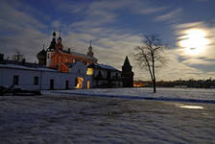

Slide 14
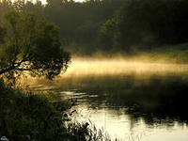

Slide 15
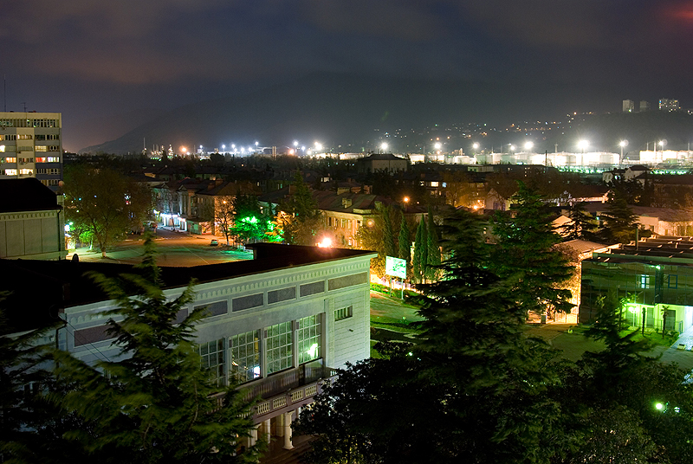

Slide 16
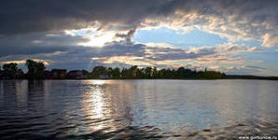

Slide 17
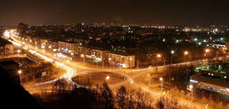

Slide 18
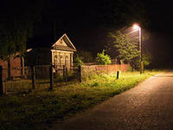

Slide 19
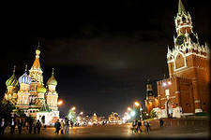

Slide 20
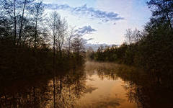

Slide 21
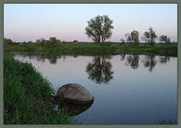

Slide 22
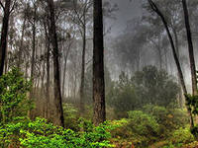

Slide 23
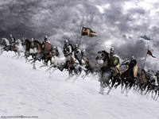

Slide 24
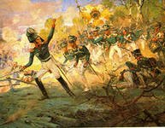

Slide 25
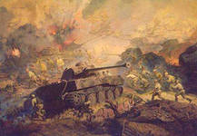

Slide 26
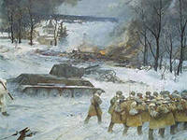

Slide 27
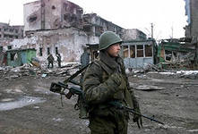

Slide 28
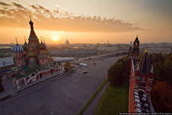

Slide 29
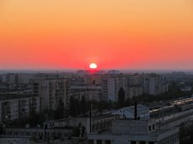

Slide 30
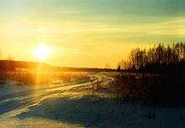

Slide 31
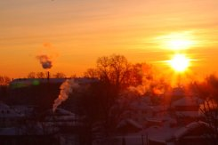

Slide 32
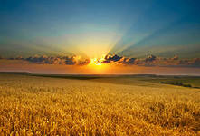

Slide 33
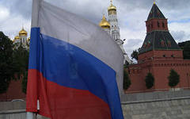
Это моя Россия!

Slide 34
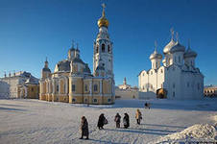

Slide 35
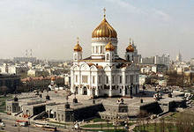

Slide 36
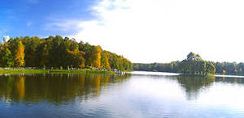

Slide 37
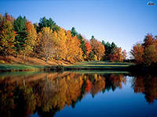

Slide 38
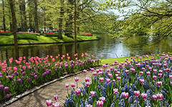

Slide 39
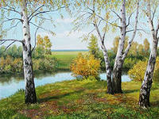

Slide 40
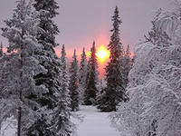

Slide 41
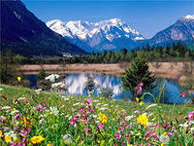

Slide 42
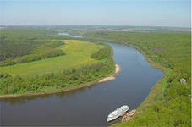

Slide 43
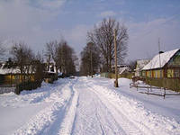

Slide 44
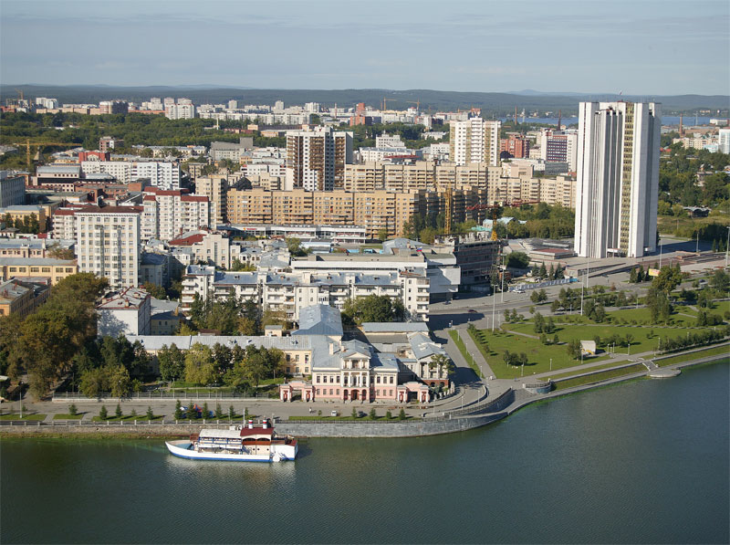

Slide 45
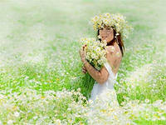
РОССИЯ
Что такое Россия? Это жаркое лето, Когда много цветов на зелёном лугу, Когда брызги на море жемчужного цвета, Когда хлеб созревает и косят траву. Что такое Россия? Это чудная осень, Когда в небе, курлыча, летят журавли, Когда шишки созревшие падают с сосен, Когда кружатся листья до самой земли. Что такое Россия? Это зимняя сказка, Когда снег серебристый лежит на земле, Когда мчатся мальчишки с горы на салазках, Когда виден узор на оконном стекле. Что такое Россия? Это полная жизни, Счастья, бодрости, радости, света весна, Когда дождик прохладный на землю вдруг брызнет, Когда лес зашумит, отошедший от сна, Когда ветер траву молодую волнует, Когда птицы поют снова в нашем краю. Я Россию свою, мою землю родную, Словно мать дорогую, очень нежно люблю!

